Slide 1

Der Teufelskreis des Zuckerkonsums
Diabetes Zentrum Berliner Tor • Allgemeinmedizin
Augenheilkunde • Bewegungstherapie • Psychotherapie
Ernährungsmedizin • Innere Medizin • Kardiologie
Zahnheilkunde/Parodontologie

Slide 2
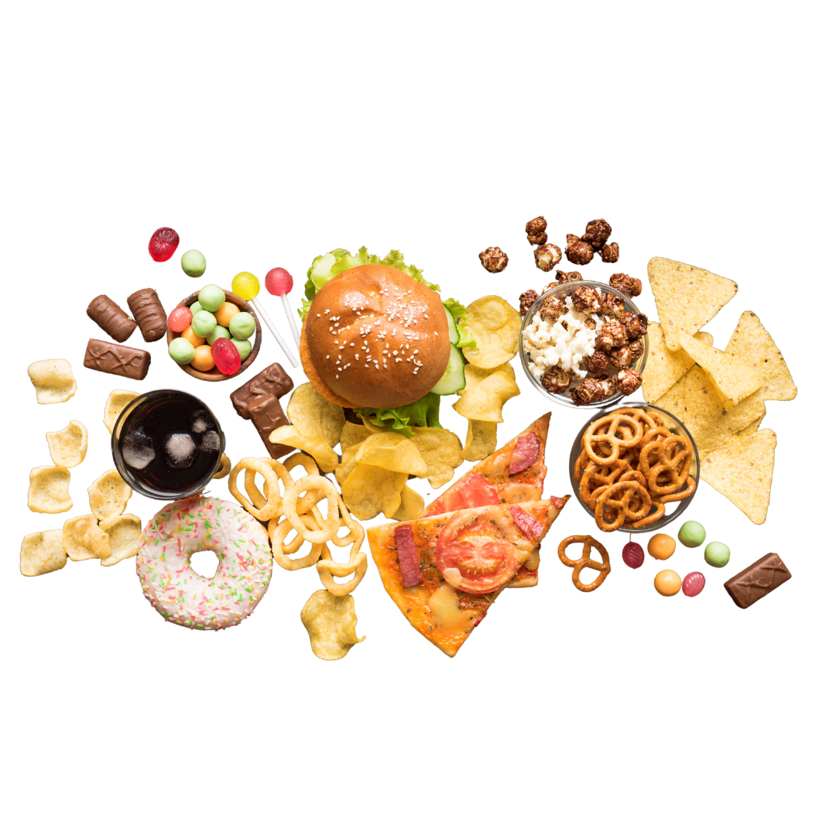
Epidemiologie - Wieso Zucker gefährlich sein kann
91 % der Todesfälle weltweit sind nichtübertragbare Erkrankungen
  falsche Ernährung trägt dazu bei!
Verpasste Prävention der Medizin (Sir Michael Marmot 2015)
Zivilisationskrankheiten
  >30 % aller Kosten des Gesundheitssystems
  Belastung der Volkswirtschaft
Zucker ist die Hauptursache
  Dosisabhängiges Gift

Slide 3
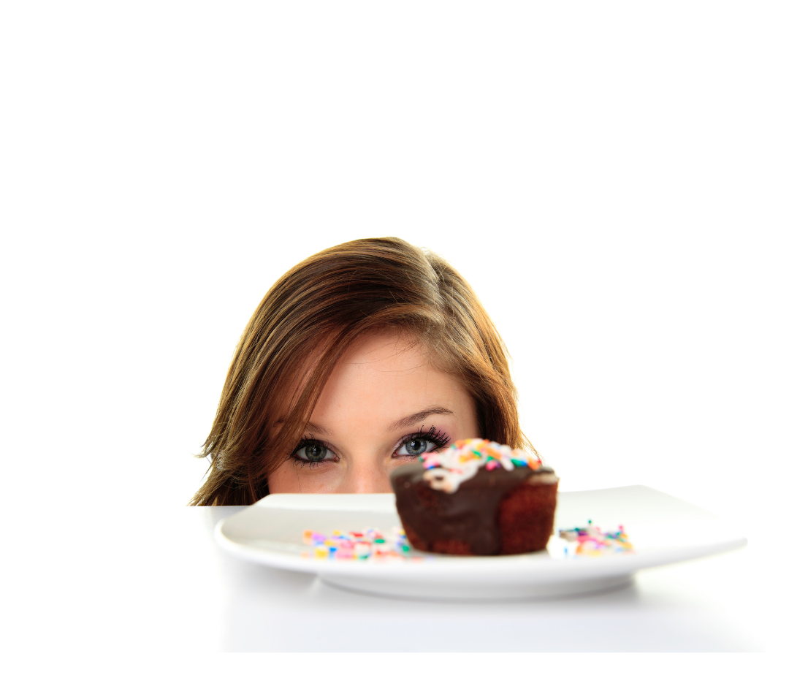
Zuckerfalle - Wieso wir Zucker lieben
Von der Natur gegeben und seit Jahrhunderten vorhanden
  Signal, dass Lebensmittel nicht giftig sind
Muttermilch enthält eine hohe Menge Milchzucker
  Angeborene Vorliebe für süßen Geschmack
Süßes spricht das Belohnungszentrum des Gehirns an
  Vermittlung von Hochgefühlen
Von der Gesellschaft antrainiert

Slide 4
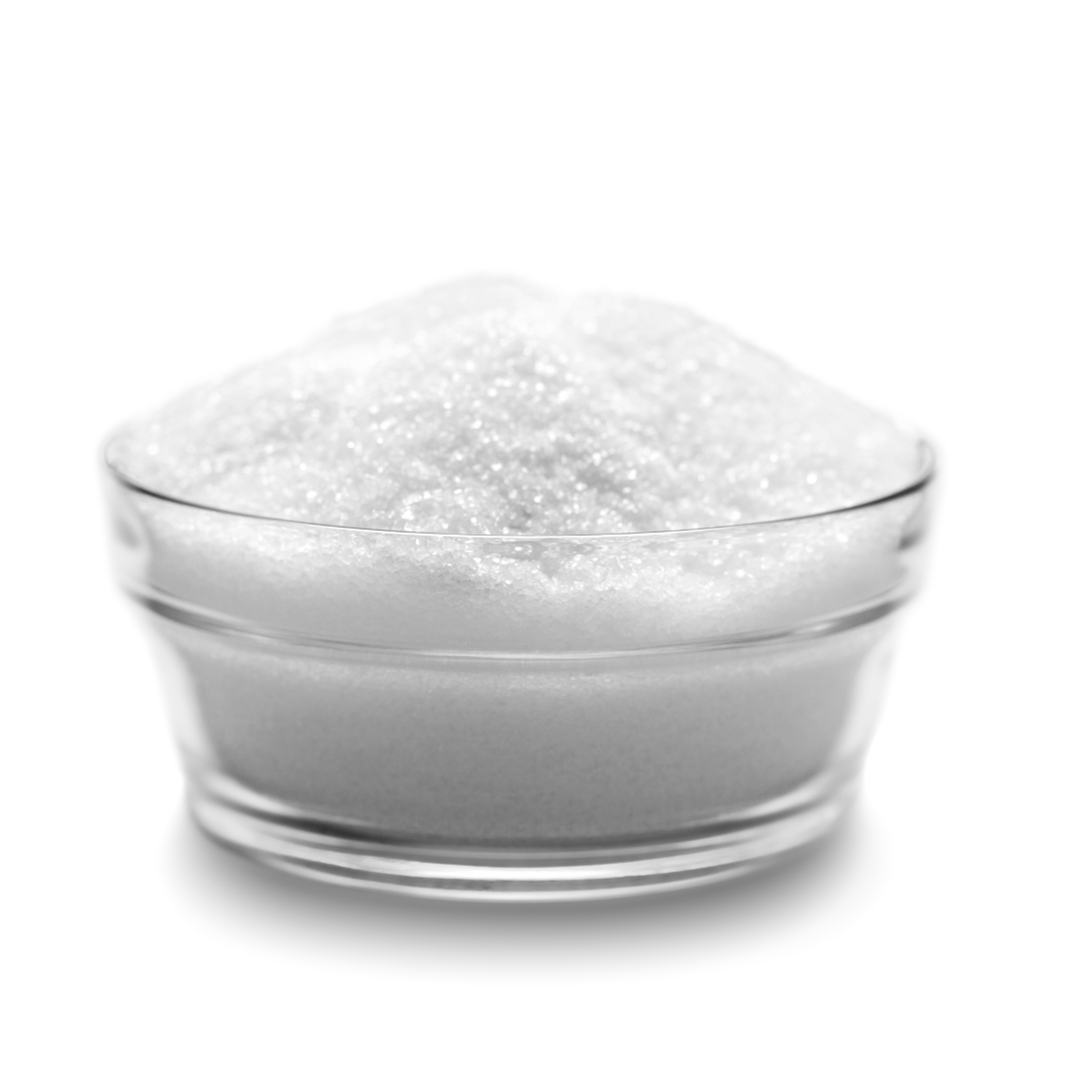
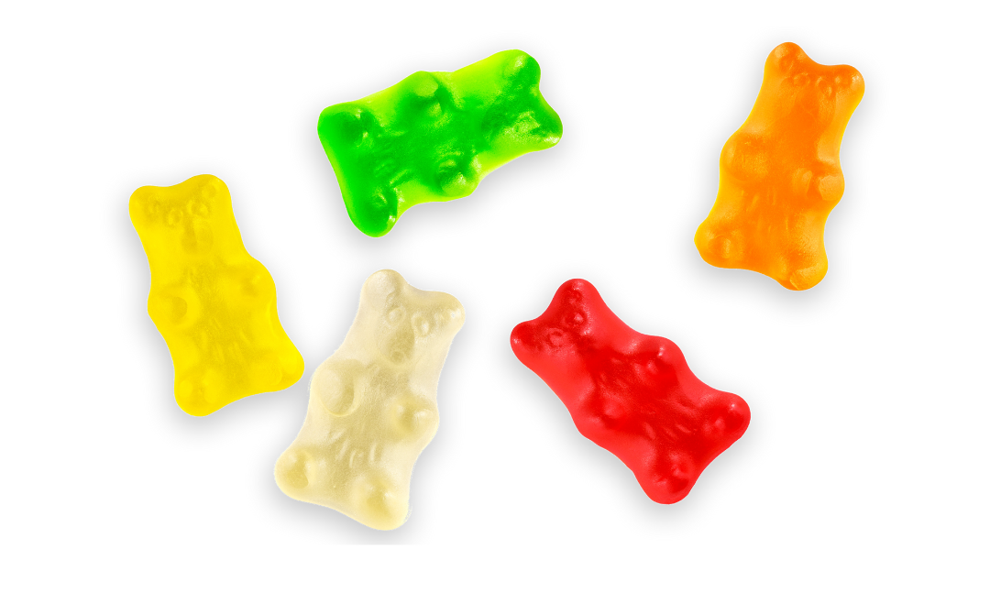
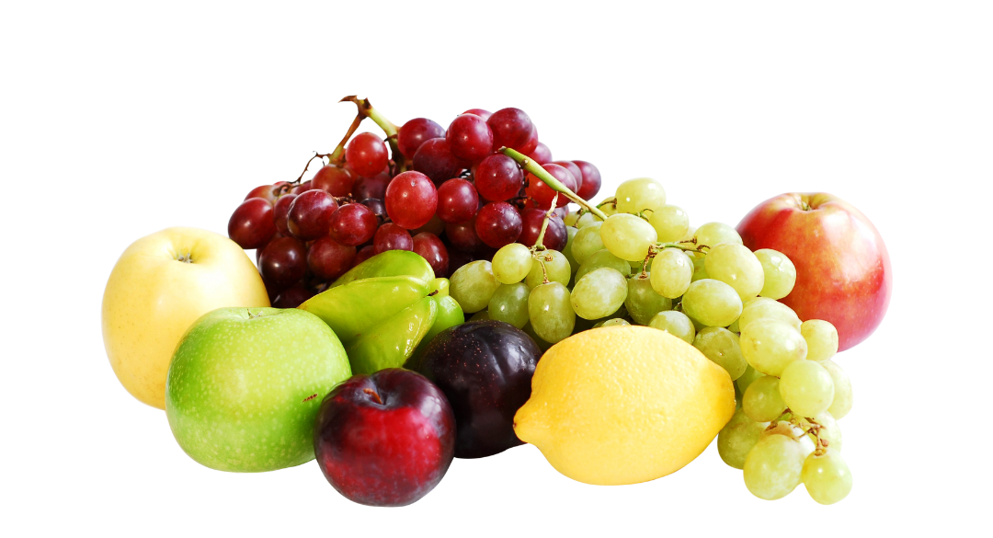
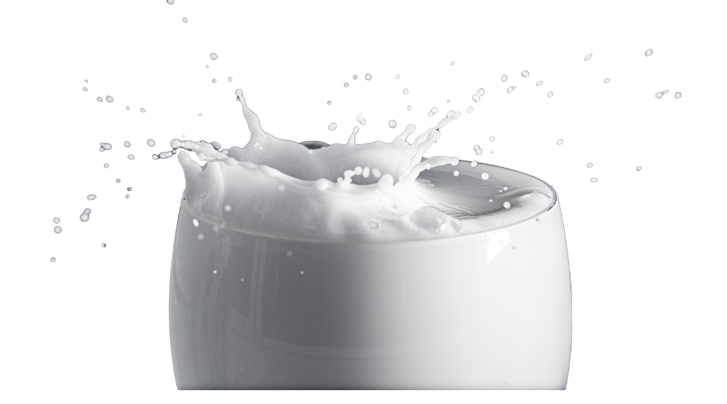

Welche Zuckerarten gibt es?
Saccharose
Auch bekannt als Haushaltszucker
Wird in Glucose und Fructose zerlegt
Malzzucker
Enthalten in Süßwaren, Brot, Getränken (Bier und Malzbier) und Light Produkten
Lactose
Auch bekannt unter Milchzucker
Bestandteil von Milch- und Milchprodukten
Fructose
Bekannt als Fruchtzucker
Enthalten in Früchten, wie Kernobst und Beeren
Glucose
Auch bekannt unter Traubenzucke
Hauptbestandteil von Honig

Slide 5
Was bedeuten zuckerarm und co.?
Zuckerarm | Zuckerreduziert | Ohne Zuckerzusatz | Zuckerfrei
Max. 5 g Zucker auf 100 g Max. 2,5 g Zucker auf 100 ml bei Getränken | 30 % weniger Zucker als vergleichbare Produkte | Keine Ein- und Zweifachzucker, Zusätze wie Honig hinzugesetzt | Max. 0,5 g Zucker pro 100 g / 100 ml enthalten (nicht komplett zuckerfrei)

Slide 6
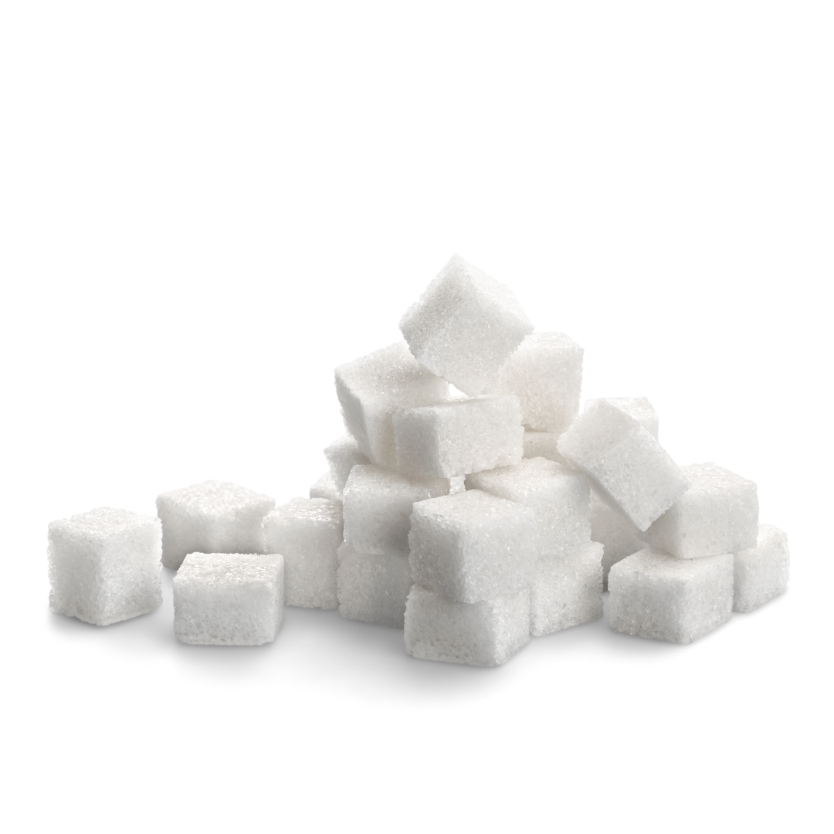
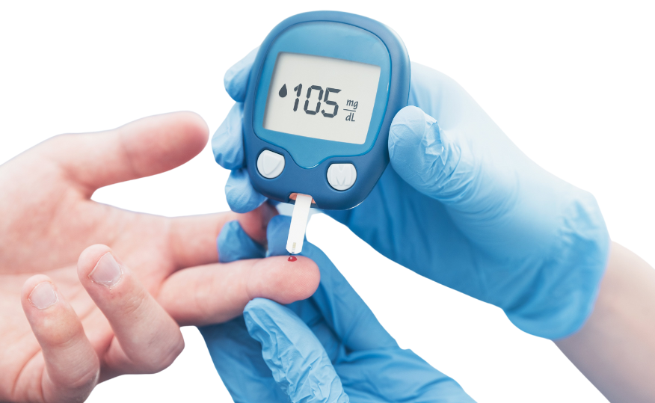
Warum süß nicht gesund für uns ist
Der Mensch wird auf den süßen Geschmack programmiert.
Fertigindustrie nutzt das aus und fügt zu viel Zucker in Lebensmittel hinzu (Zucker)
  Führt zur Abhängigkeit, Stimmungsschwankungen und fördert Darmkrebs bei jungen Männern und nahezu alle Zivilisationskrankheiten, entzündliche Krankheiten
Zucker als Stimmungsaufheller
  Gewöhnung: Rezeptoren werden mit der Zeit abgebaut
  Es wird mehr Zucker für denselben Effekt gebraucht → Teufelskreislauf
Heißhungerattacken entstehen
→ ungeeignet bei Menschen mit Übergewicht und Diabetes

Slide 7

Schritt für Schritt zu weniger Süße
Ziel
Zufuhr: 25-50g Zucker am Tag
Notieren
und langsam
reduzieren
Wo steckt Zucker drin?
🡪 Bewusstsein schaffen
Start

Slide 8
Welche Zuckerfallen gibt es?
Viele Namen, eine Sache
Fertigprodukte
Achtung bei Endungen
mit –ose
Fruchtzucker
→ klingt gesünder als Haushaltszucker
Größte Zuckerfalle Limonaden & Säfte
Falsche Botschaft (fettreduziert, weniger süß..)
Mythos – Honig
Notes:
Falsche Botschaft: Angaben auf Verpackungen können irreführen indem sie von dem Zucker ablenken

Slide 9

Xylitol 🡪 Kariesprophylaxe
Erythrit keine Kaloren, weniger Süßkraft
Liefert 40 % weniger Kalorien
Birkenzucker 🡪 insulinunabhängige Verstoffwechselung
Welche Zuckeralternativen gibt es?
Aufrechterhaltung der „Zuckersucht“
Zuckerstatz zu kompensatorischem Essen führen
🡪 Jetzt darf ich mir was gönnen.
Süssstoffe stehen im Verdacht die Darmflora zu schädigen

Slide 10
Die Folgen von einem hohen Zuckerkonsum
Psyche: Das Risiko einer „Zuckersucht“ steigt. Leistungs- und Stimmungsminderung
Abwehr: Zu viel Zucker schwächt das Immunsystem, Darmflora.
Zivilisationskrankheiten: Zucker fördert Übergewicht und Diabetes mellitus Typ 2 somit auch die Haupttodesursache Arterienverkalkung
Alterung/Entzündung: Zucker wirkt entzündungsfördernd: Zahnfleisch, Rheuma, Neurodermitis, etc
Krebs: Ein hoher Zuckerkonsum steht mit einem erhöhten Krebsrisiko in Verbindung.

Slide 11

myFoodDoctor-App - Wie helfen digitale Apps?
myFoodDoctor-App hilft Essgewohnheiten schrittweise individuell anzupassen OHNE Diät
Wichtig: Tracken der Ernährung anschließend eine ausführliche Fehler- Analyse der Essgewohnheiten, einschließlich einen Überblick über Zuckerkonsum.

Slide 12
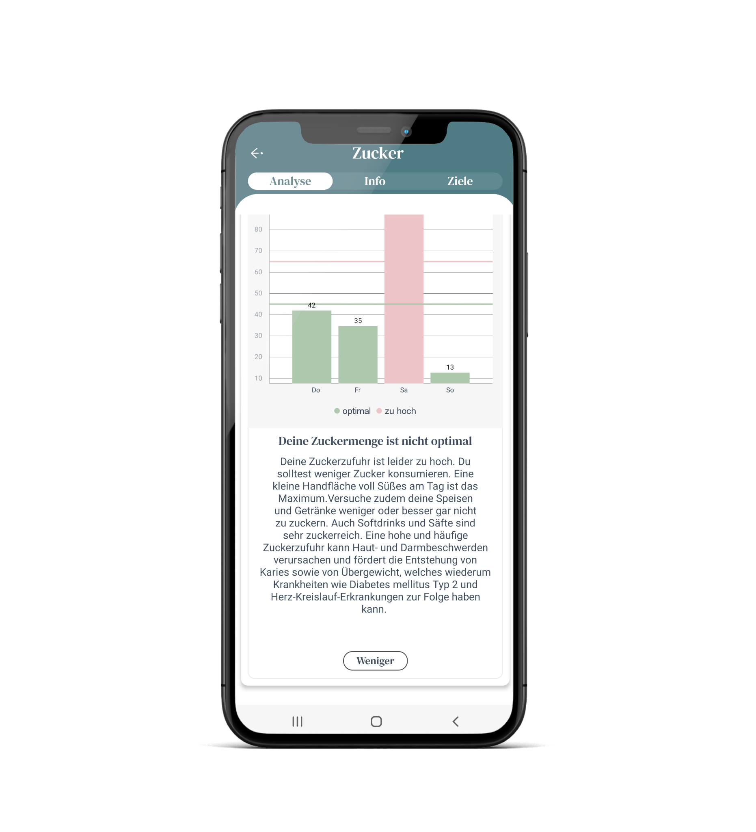
myFoodDoctor-App - Wie helfen digitale Apps?
In der Analyse lernen sie mithilfe von
evidenz-basierten Methoden, wie sie
ihre Ernährung verbessern können und
wie sie sie in ihren Alltag ohne Überforderung
integrieren können.

Slide 13

To do
Politische Massnahmen wie Lenkungssteuer für zuckerhaltige Lebensmittel
Ernährungsunterricht von der Wiege bis zu Schule
Ernährungstherapie als Kassenleistung
Erster Schritt Monitoring des Zuckerkonsums durch digitale Helfer wie myFoodDoctor

